Slide 1
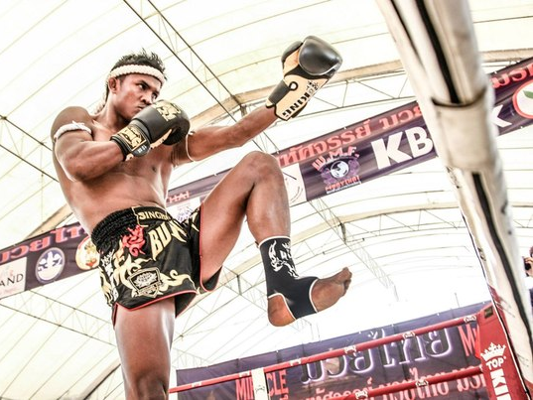
Buakaw Banchame
король муай-тай
Автор: Гумерова Регина, 8б класс, МБОУ «Лицей № 2», г. Нижневартовск, май 2014 г.

Slide 2
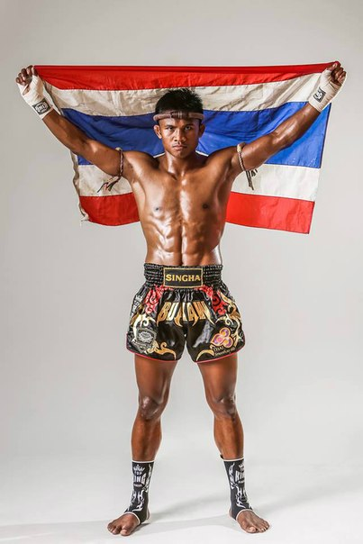
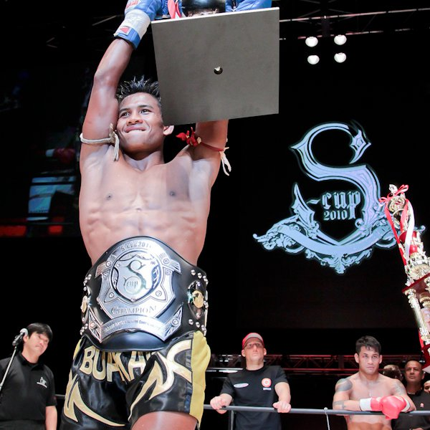
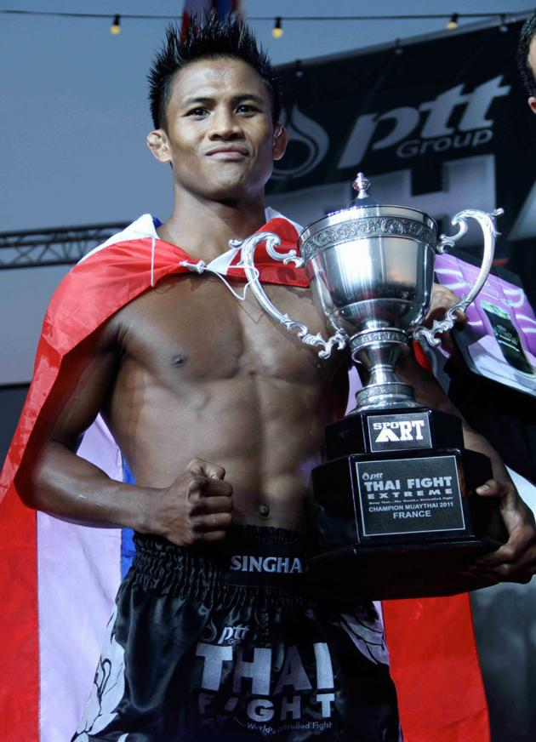
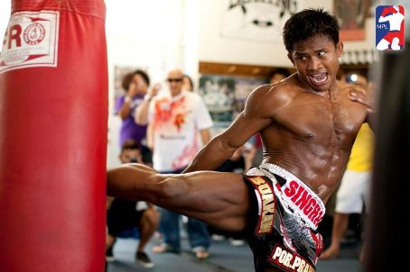
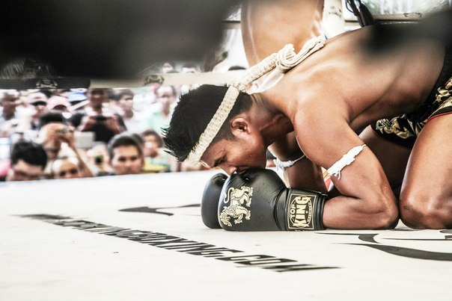
Профиль
бойца
Непобедимый «Белый Лотос»
С чего все начиналось…
Программа тренировок
Долгожданная победа века
Информационные ресурсы

Slide 3
Профиль бойца
Имя: Буакав Пор. Прамук (Сомбат Банчамек)
Прозвище на ринге: «Белый Лотос», «Дамтамин Киат-Анан»
Дата рождения: 8мая 1982 года
Место рождения: Сурин, Таиланд
Вес: 70 кг
Рост: 174 см
Клуб «Por. Pramuk Gym»
Стиль: Муай- тай
Рекорд ( боев 228, побед 195), поражений 21, ничьих 12)
Достижения:
2012 Победитель турнира Thai Fight в первом среднем весе
2011 Чемпион мира по по тайскому боксу по версии WMC в первом среднем весе
2010 Победитель турнира S-Cup в первом среднем весе
2006 Победитель гран-при К-1 МАХ
2006 Чемпион мира по тайскому боксу по версии WMC в первом среднем весе
2005 Чемпион мира по тайскому боксу по версии S-1 в первом среднем весе
Чемпион мира по тайскому боксу по версии MTA
2004 Победитель гран-при К-1 МАХ
2002 Победитель турнира Toyota Muay Thai marathon в первом полусреднем весе
Чемпион стадиона Омнои в лёгком весе
2001 Чемпион Таиланда по версии PAT (Professional Boxing Association of Thailand) в полулёгком весе
Чемпион стадиона Омнои в полулёгком весе.

Slide 4
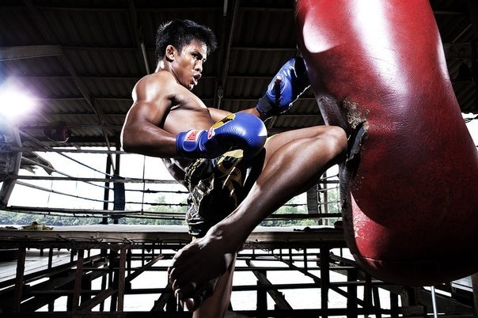
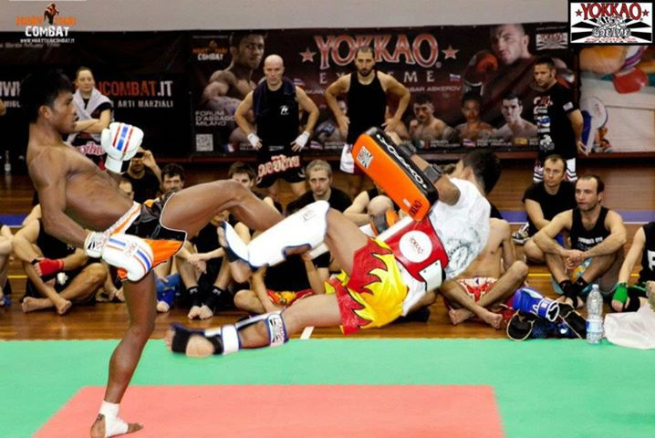
Программа тренировок
Утро 7.00 Разминка 7.10 Пробежка 8.10 Отработка техники 8.30 Бой с тенью, 4-5 раундов 9.00 Работа с мешками, 4-5 раундов 9.25 Работа по лапам 2-5 раундов 9.50 Спарринг 10.15 Отработка техники 10.50 Бой с тенью, 2-3 раунда, растяжка
День 16.00 Разминка 16.10 Пробежка 16.30 Скакалка 16.50 Бой с тенью, 4-5 раундов 17.25 Работа с мешками, 4-5 раундов 18.05 Работа на лапах, 4-5 раундов 18.35 Спарринг
19.05 Отработка техники

Slide 5
Долгожданная победа века
14 апреля 2014г. Samrongthap провинция Surin, Thailand

Slide 6
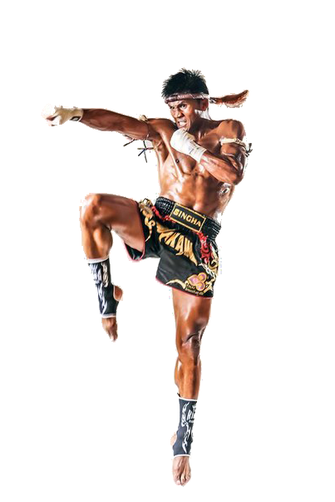
С чего все начиналось…
Детство будущего кумира всех поклонников муай-тай и К-1 Сомбата Банчамека прошло на переполненных городских базарах нескольких крохотных деревень в центральной части Тайланда. Паренёк ни чем особенным не выделялся на фоне сверстников, его отец усердно трудился на крокодиловой ферме, мать мастерила знаменитые на весь белый свет тайские широкополые соломенные шляпы, которые уходили в руки бледнолицых иностранцев за символические 10 центов за экземпляр. Жизнь шла своим чередом – сезон дождей сменялся засухой, тайфуны приходили следом за муссонами, оставляя за собой хаос и разруху.

Slide 7
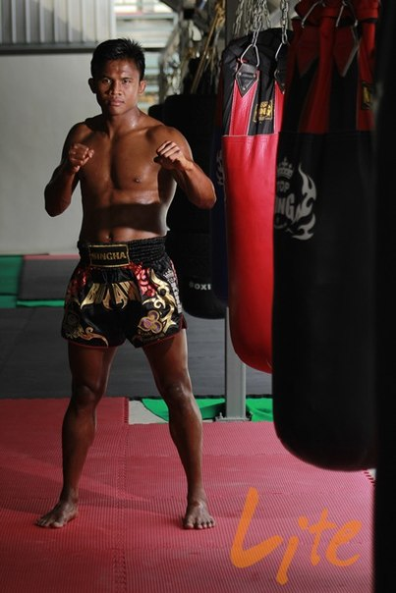
Наблюдавший за сынишкой Сомбат - сташий сразу все понял. Он еще помнил, как загорались дьявольским огоньком глазенки его поскребыша, когда они вместе ходили смотреть ежегодные деревенские бои петухов и собак. В 8 лет юный Сомбат начинает посещать свои первые уроки муай-тай. Мать бранит отца в пять этажей (а может и больше, кто знает сколько там этих этажей в тайском фольклоре), но папа непоколебим. Он упивается успехами сына, день и ночь, как запрограммированный, на работе, на улице, по дороге домой, дома, везде и всюду он твердит окружающим о большом будущем, что ждет его парня в жестоком и бескомпромиссном мире – мире тайского бокса.

Slide 8
Старания отца не проходят даром. Накопив безумные по меркам сиамских джунглей 120 мертвых американских президентов, заботливый Сомбат- старший отдает свое чадо в культовую гимназию Пор.Прамук в столице страны Бангкоке. Будущей легенде на тот момент едва исполнилось 15. Как водится в Юго-Восточной Азии, дебют молодого бойца не стали откладываеть на антресоли на случай, если народ перестанет ходить на ветеранов или опять случится цунами, птичий грипп, дефолт… русские туристы или какой-то еще конец света. Сомбат дебютирует на профессинальном ринге в 2000 году и сразу в поединке за звание чемпиона Таиланда в весе “пера” против жесткого и неуступчивого Сакадпеча Сор. Сакунпама. Тут, самое время было бы сломать язык о тайскую фонетику, но на деле, выступавший тогда под именем Дамтамин Кият-энан, претендет благополучно сломал локтем нос соперника и выиграл досрочно в 4-м раунде.

Slide 9
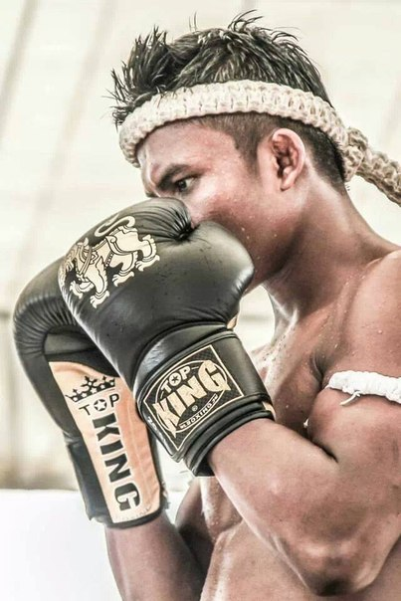
Непобедимый «Белый Лотос»
“Азия – моя вотчина, я лучший боец из всех, кто когда либо представлял этот регион в мире единоборств, я абсолютно уверен, что мне нет равных. Пакьяо? Кто это? А-а-а, тот парень, что никак не может встретиться с ТЕМ парнем, кажется я что-то о нем слышал, вроде бы он не таец и даже не боец.” Так нагло и самоуверенно мог высказаться либо глупец, либо живая легенда, которой без преувеличения является уроженец тайской провинции Сурин Буакав Пор.Прамук.

Slide 10
Информационные ресурсы
http://ru.wikipedia
http://images.yandex.ru
http://www.thailanguage.ru
http://svyatoslavbrave.com
http://kinopod.ru/person/buakav-banchamek.html

